Slide 1
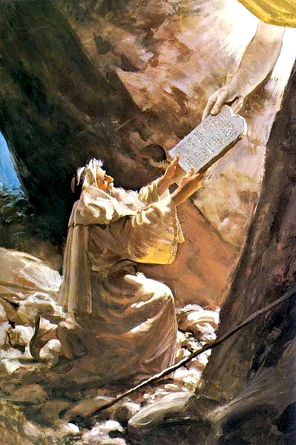
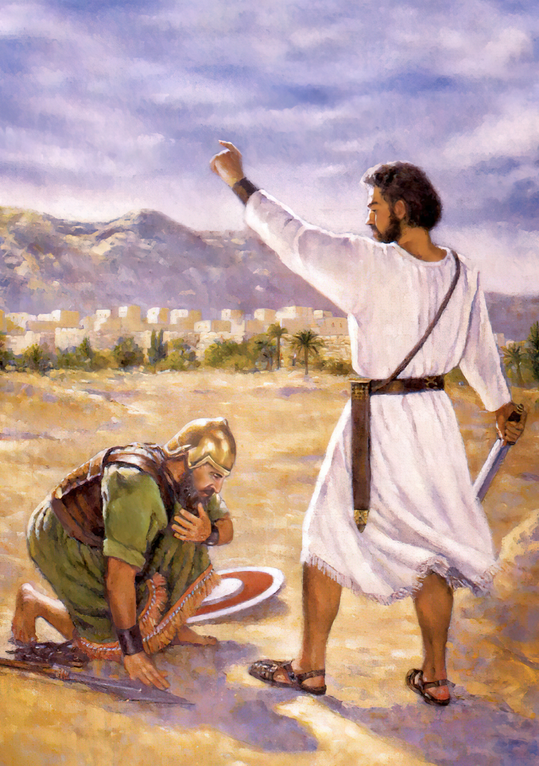
Mojžíš a Jozue

Slide 2
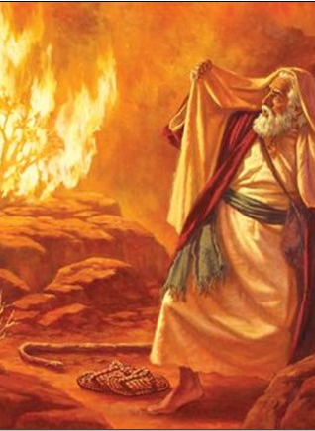
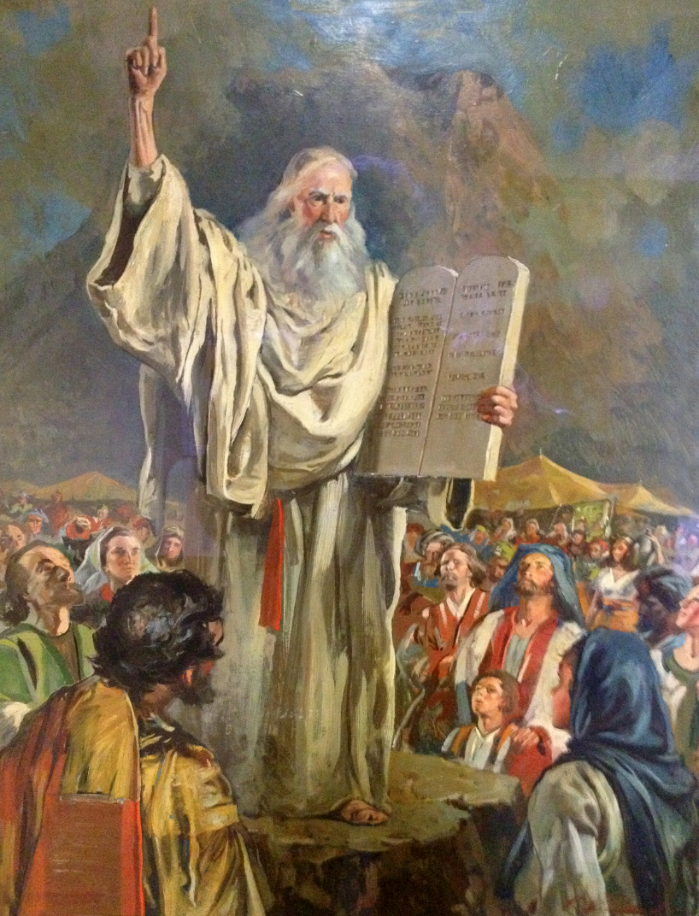
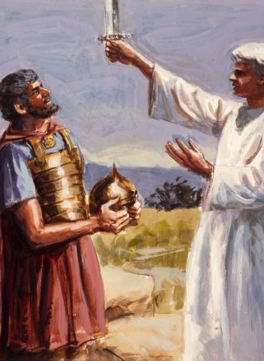
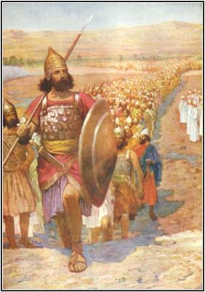
Bůh si vybral Mojžíše a Jozue, aby vedli izraelský lid v rozhodujících okamžicích jeho dějin během dvou po sobě jdoucích generací. Ve způsobu, jakým s nimi Bůh pracoval, můžeme vidět velké podobnosti. V nich můžeme sledovat jak Bůh pracuje s námi.

Slide 3
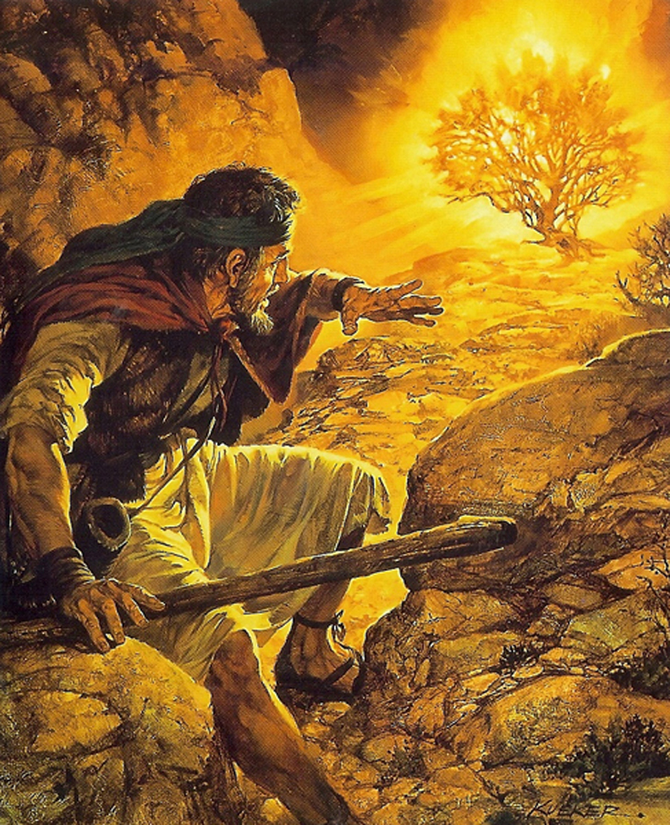
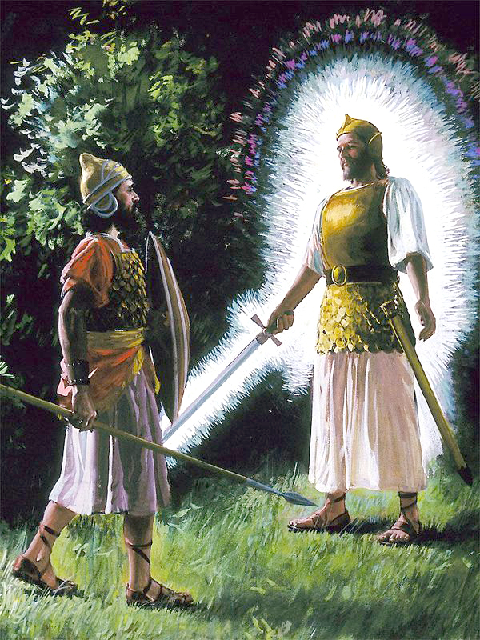
Bůh se jim zjevuje
Mojžíši v ohnivém plameni uprostřed keře. 2. Mojžíšova 3,2.3
Jozuovi jako bojovník s vytaseným mečem. Jozue 5:13-14

Slide 4
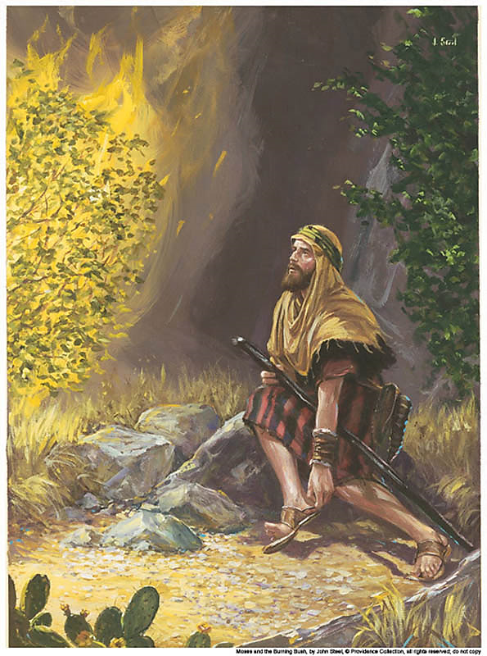
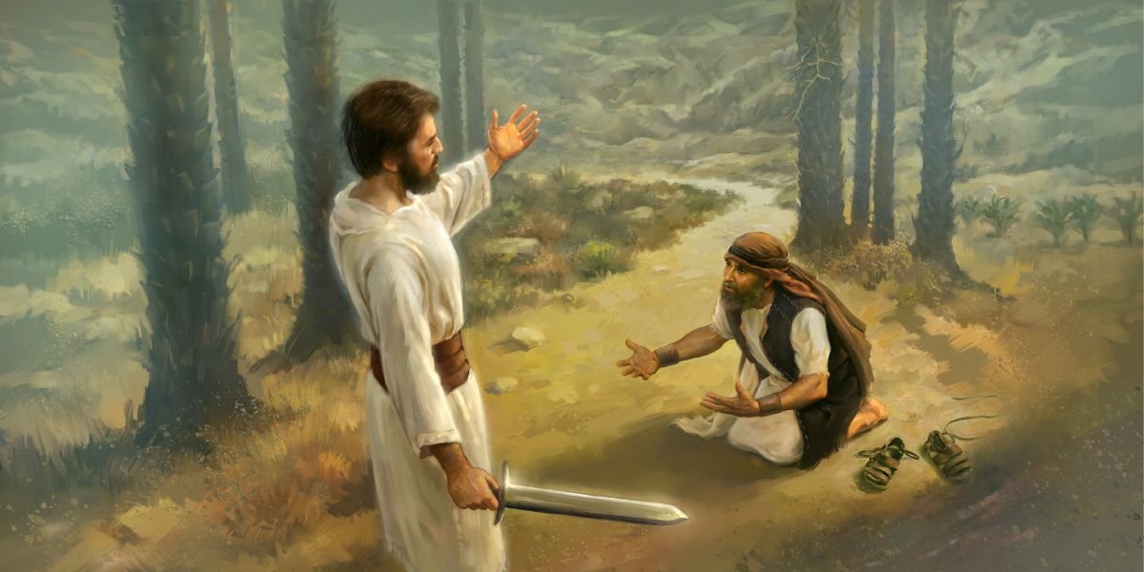
“Hospodin viděl, že odbočuje, aby se podíval. I zavolal na něho Bůh zprostředku keře: "Mojžíši, Mojžíši!" Odpověděl: "Tu jsem.„ Řekl: "Nepřibližuj se sem! Zuj si opánky, neboť místo, na kterém stojíš, je půda svatá."” 2. Mojžíšova 3,4.5
“Velitel Hospodinova zástupu Jozuovi odpověděl: "Zuj si z nohou opánky, neboť místo, na němž stojíš, je svaté." A Jozue tak učinil.” Jozue 5,15
Dává jim příkaz, aby si sundali boty z nohou, protože stojí na svatém místě

Slide 5
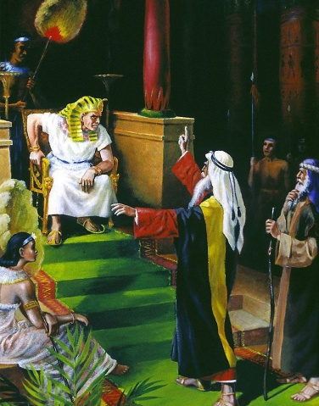
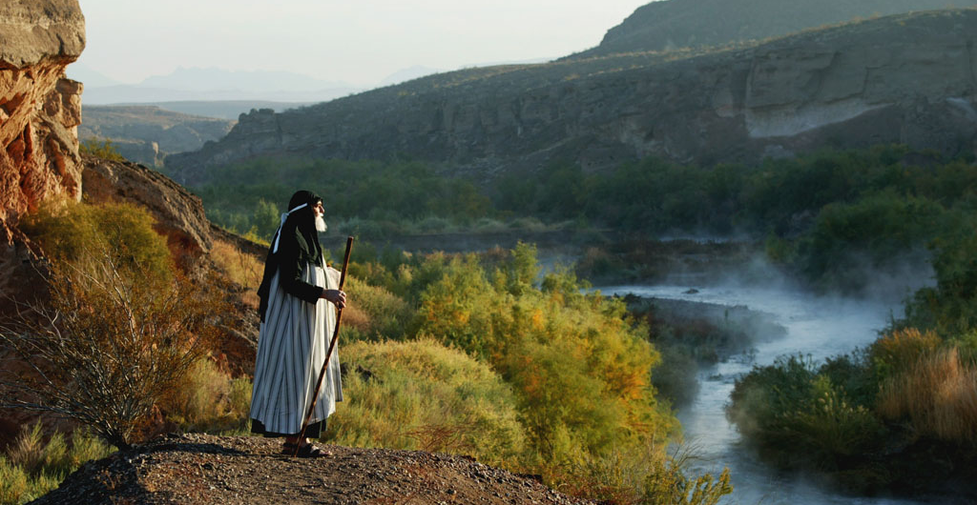
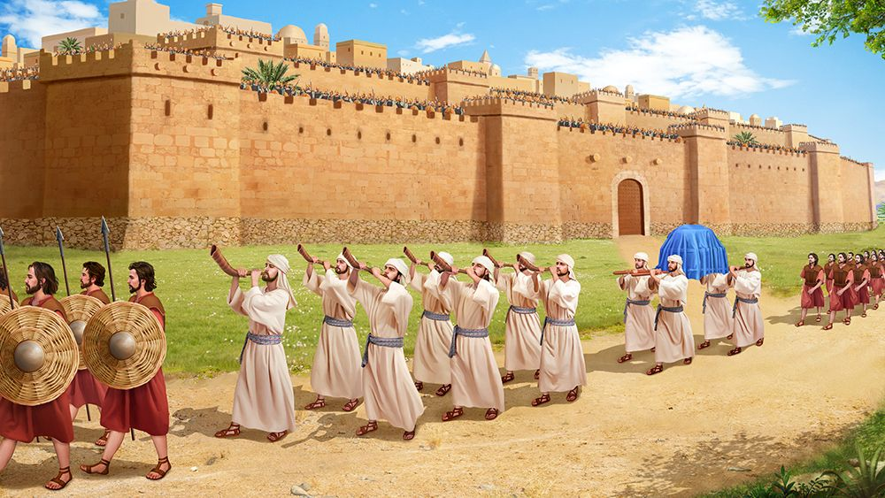
Nejdřív předává Hospodin Jozuovi pověření: “Po smrti Mojžíše, služebníka Hospodinova, řekl Hospodin Jozuovi, synu Núnovu, který Mojžíšovi přisluhoval: ´´Mojžíš, můj služeb-ník, zemřel. Nyní tedy vstaň a přejdi s veške-rým tímto lidem přes tento Jordán do země, kterou dávám Izraelcům.” Jozue 1,1.2
Nyní mu dává za úkol dobýt Jericho: “Ale Hospodin řekl Jozuovi: "Hleď, vydal jsem ti do rukou Jericho i jeho krále s udatnými bohatýry. Vy všichni bojovníci obejdete město vždy jednou kolem. To budeš dělat po šest dní. Sedm kněží ponese před schránou sedm polnic z beraních rohů. Sedmého dne obejdete město sedmkrát a kněží zatroubí na polnice. Až zazní táhlý tón z beraního rohu, jakmile uslyšíte zvuk polnice, vyrazí všechen lid mohutný válečný pokřik. Hradby města se zhroutí a lid vstoupí do města, každý tam, kde právě bude"” Jozue 6,2-5
Dostává poslání
Mojžíš dostal toto poslání: “Nuže pojď, pošlu tě k faraónovi a vyvedeš můj lid, Izraelce, z Egypta.” 2. Mojžíšova 3,10

Slide 6
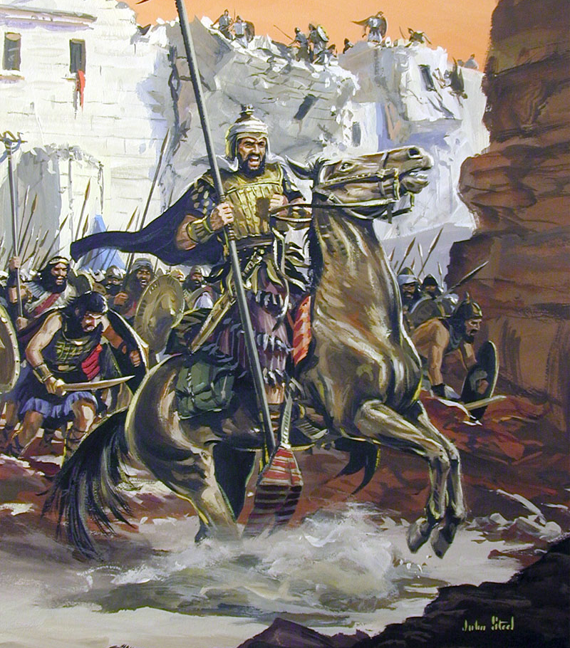
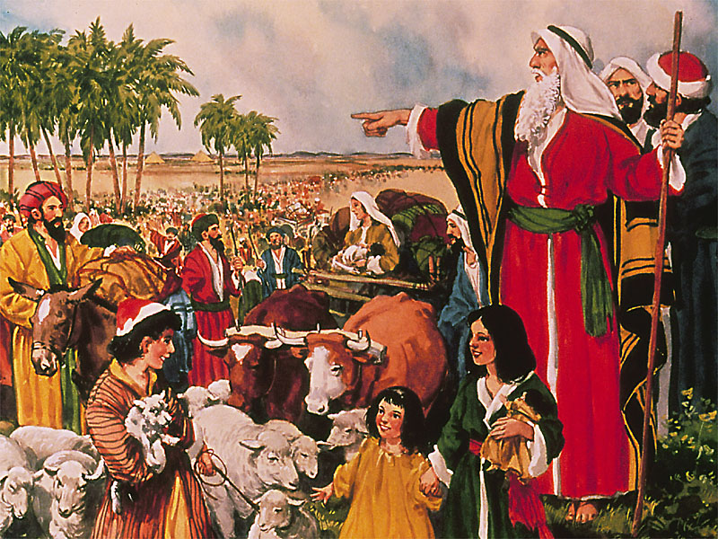
Bůh zaslibuje, že bude s nimi
“Po všechny dny tvého života se proti tobě nikdo nepostaví. Jako jsem byl s Mojžíšem, budu i s tebou. Nenechám tě klesnout a neopustím tě” Jozue 1,5
“A Bůh odpověděl Mojžíšovi: ´Já budu s tebou´” 2. Mojžíšova 3,12

Slide 7
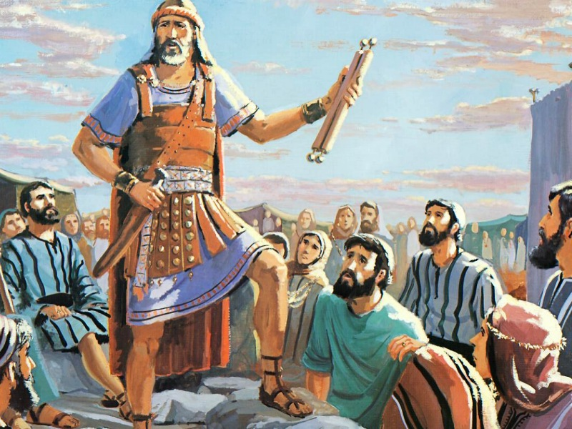
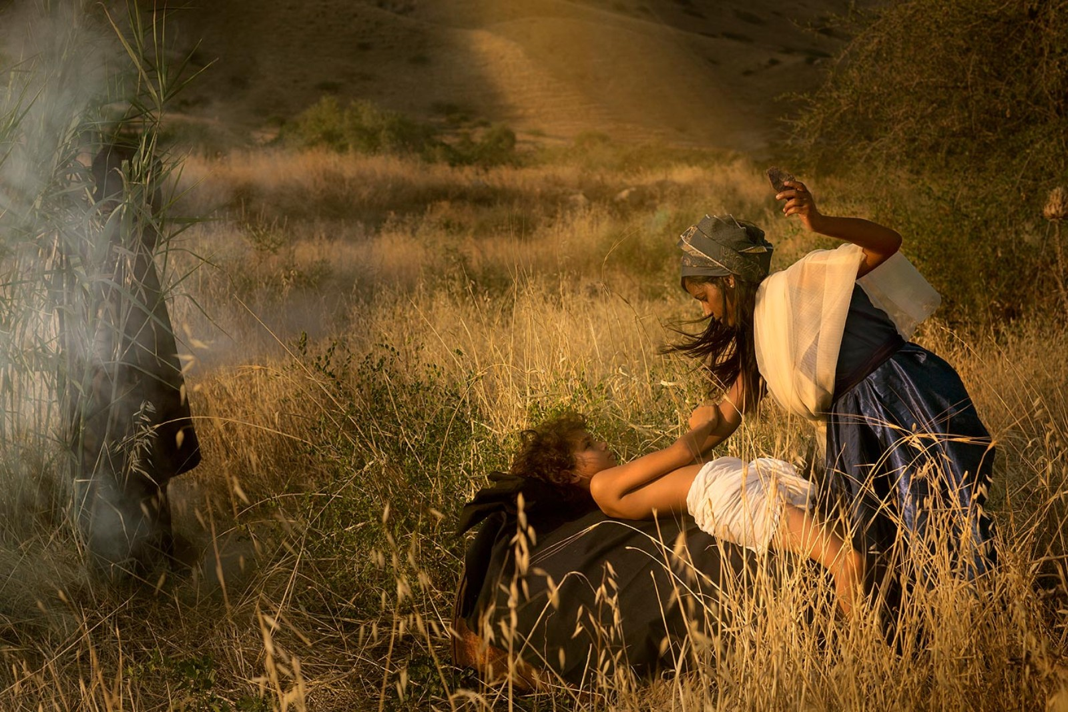
Na znamení smlouvy s Bohem se měli dát obřezat.
“Když se na cestě chystali nocovat, střetl se s ním Hospodin a chtěl ho usmrtit. Tu vzala Sipora kamenný nůž, obřezala předkožku svého syna, dotkla se jeho nohou a řekla: "Jsi můj ženich, je to zpečetěno krví” 2. Mojžíšova 4,24.25
“V tom čase vyzval Hospodin Jozua: "Zhotov si kamenné nože a znovu zaveď, podruhé, pro Izraelce obřízku." Jozue si tedy zhotovil kamenné nože a obřezal Izraelce u Pahorku předkožek” Jozue 5,2.3

Slide 8
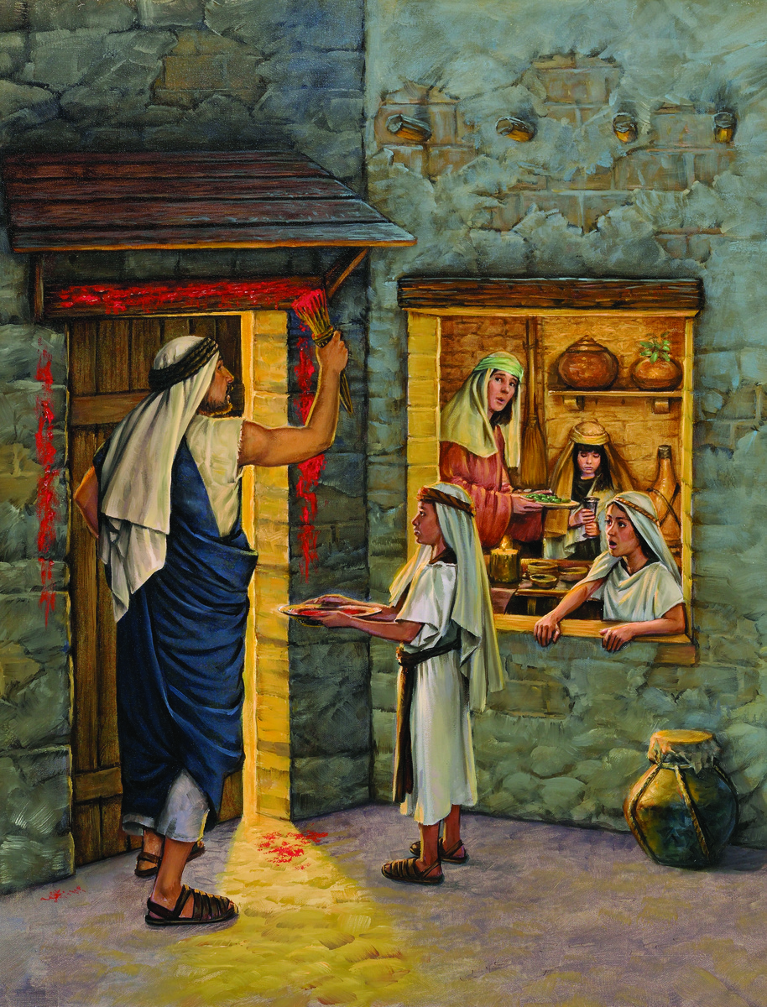
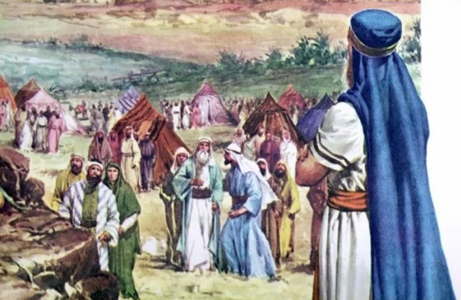
Slavnost hodu Beránka
“Izraelci tábořili v Gilgálu. Čtrnáctého dne toho měsíce navečer slavili na Jerišských pustinách hod beránka” Jozue 5,10
“Mojžíš svolal všechny izraelské starší a řekl jim: "Jděte si vzít kus z bravu podle vašich čeledí a zabijte velikonočního beránka. Potom vezměte svazek yzopu, namočte jej v misce s krví a krví z misky potřete nadpraží a obě veřeje. Ať nikdo z vás až do rána nevychází ze dveří svého domu. Až Hospodin bude procházet zemí, aby udeřil na Egypt, uvidí krev na nadpraží a na obou veřejích. Hospodin ty dveře pomine a nedopustí, aby do vašeho domu vešel zhoubce a udeřil na vás” 2. Mojžíšova 12,21-23

Slide 9
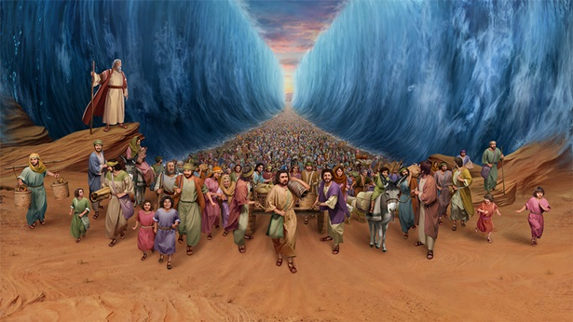
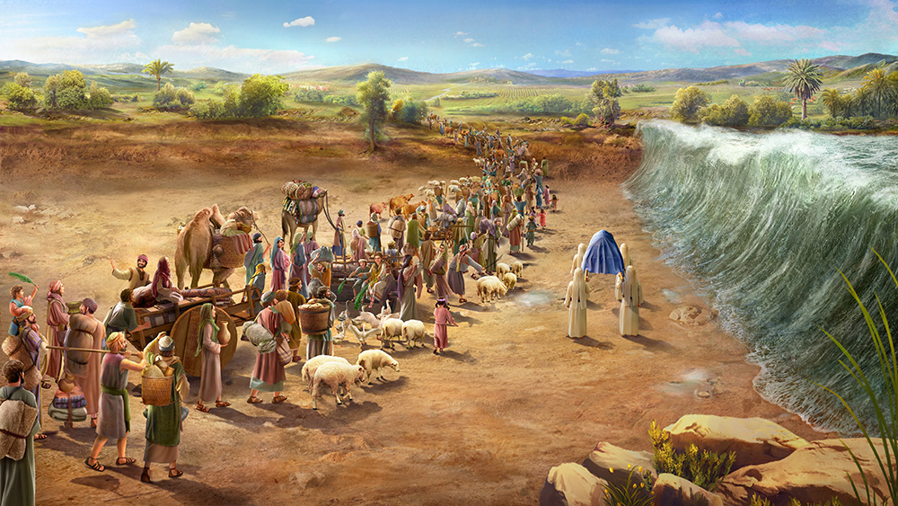
Prošli suchou nohou přes moře a přes řeku
“Mojžíš vztáhl ruku nad moře a Hospodin hnal moře silným východním větrem, který vál po celou noc, až proměnil moře v souš. Vody byly rozpolceny. Izraelci šli prostředkem moře po suchu. Vody jim byly hradbou zprava i zleva” 2. Mojžíšova 14,21.22
“Tak se stalo. Lid vytáhl ze svých stanů, aby přešel Jordán, a kněží nesoucí schránu smlouvy šli před lidem. Když ti, kteří nesli schránu, přišli k Jordánu a nohy kněží nesoucích schránu se smočily na pokraji vod - Jordán je vždycky v čas žně rozvodněn daleko z břehů -, tu vody řítící se shora zůstaly stát a postavily se jako jednolitá hráz velmi daleko odtud u města Adamu, které leží při Saretánu; a ty, které tekly dolů k Pustému moři, k moři Solnému, se vytratily. Tak přešel lid naproti Jerichu. Kněží nesoucí schránu Hospodinovy smlouvy stáli nepohnutě na suché zemi uprostřed Jordánu a celý Izrael přecházel po suchu, dokud celý ten pronárod do jednoho nepřešel Jordán” Jozue 3,14-17

Slide 10
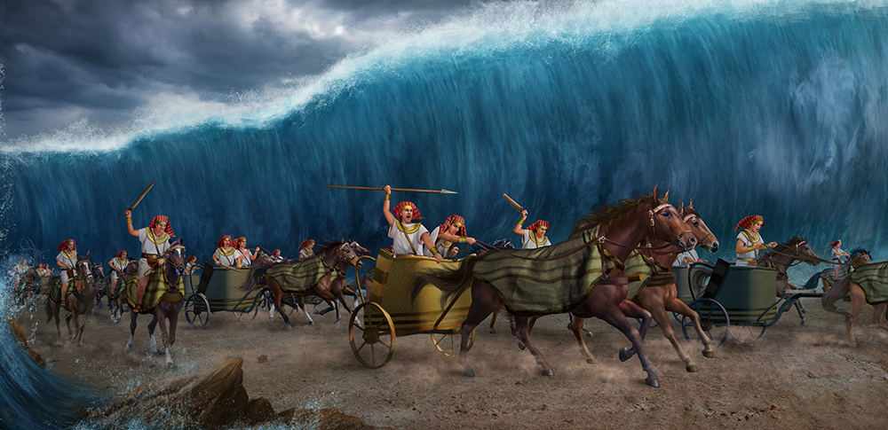
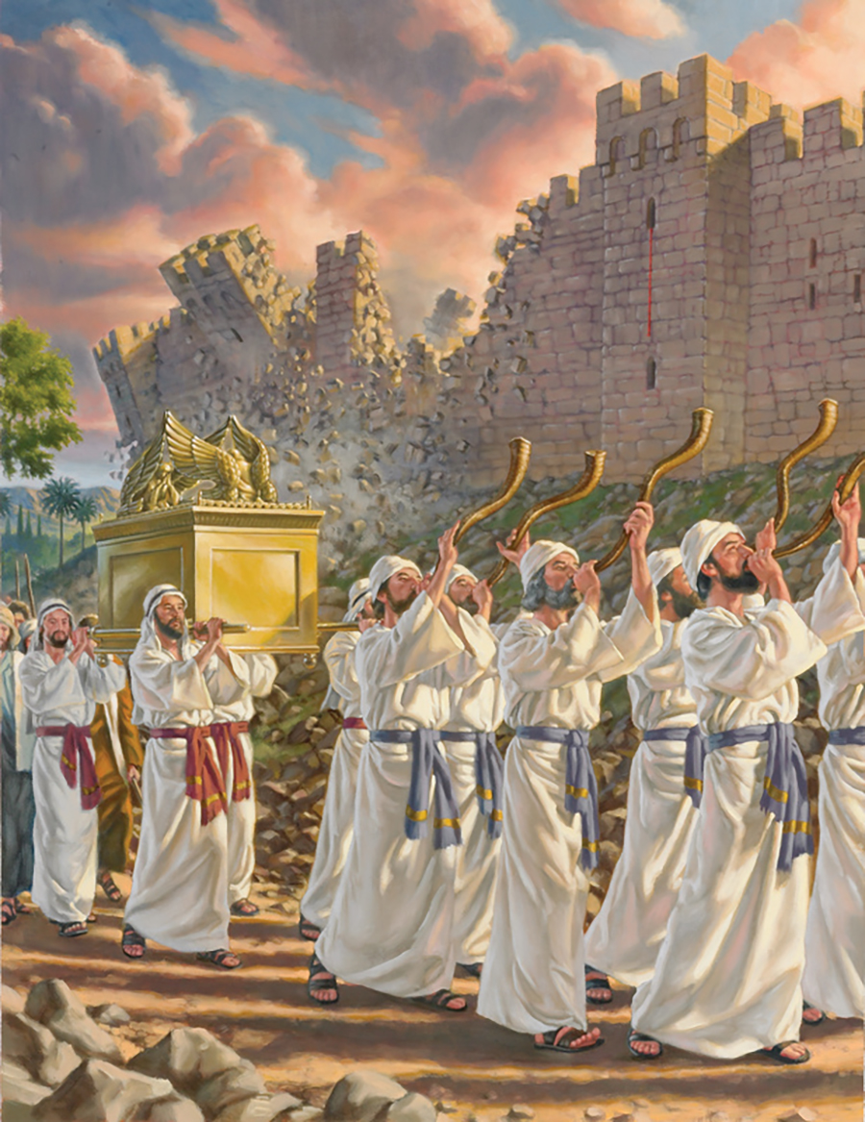
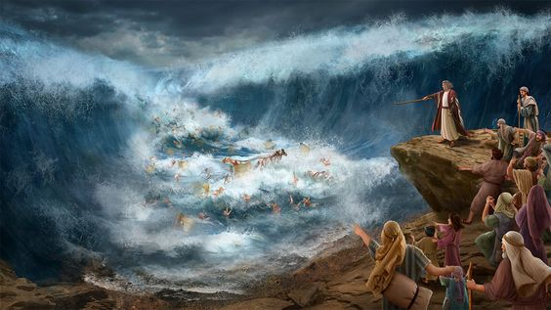
„Hospodin dělá věci veliké a nevyzpyta-telné, nesčíslné divy“
(Jób 5,9)
„Mojžíš řekl lidu: ´Nebojte se! Vydržte a uvidíte, jak vás dnes Hospodin zachrání. Jak vidíte Egypťany dnes, tak je už nikdy neuvidíte´” 2. Mojžíšova 14,13
“Jozue pak vyzval lid“ ´Posvěťte se, neboť Hospodin zítra mezi vámi učiní podivuhod-né věci´” Jozue 3,5

Slide 11
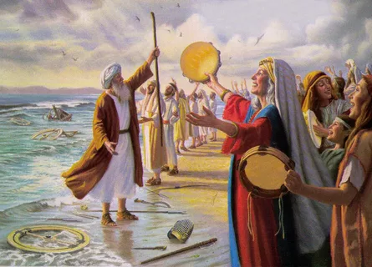
Tuto událost si připomněli písní a pomětnými kameny
“To bude mezi vámi na znamení. Až se v budoucnu budou vaši synové vyptávat: ´Čím jsou pro vás tyto kameny?´,
odpovíte jim: ´Vody Jordánu se rozestoupily před schránou Hospodinovy smlouvy; když procházela Jordánem, vody Jordánu se rozestoupily.´ Tyto kameny budou Izraelcům pamětným znamením navěky” Jozue 4,6.7
“Tehdy zpíval Mojžíš a synové Izraele Hospodinu tuto píseň. Vyznávali: ´Hospodinu chci zpívat, neboť se slavně vyvýšil, smetl do moře koně i s jezdcem. Hospodin je má záštita a píseň, stal se mou spásou. On je můj Bůh, a já ho velebím, Bůh mého otce, a já ho vyvyšuji´” 2. Mojžíšova 15,1.2

Slide 12
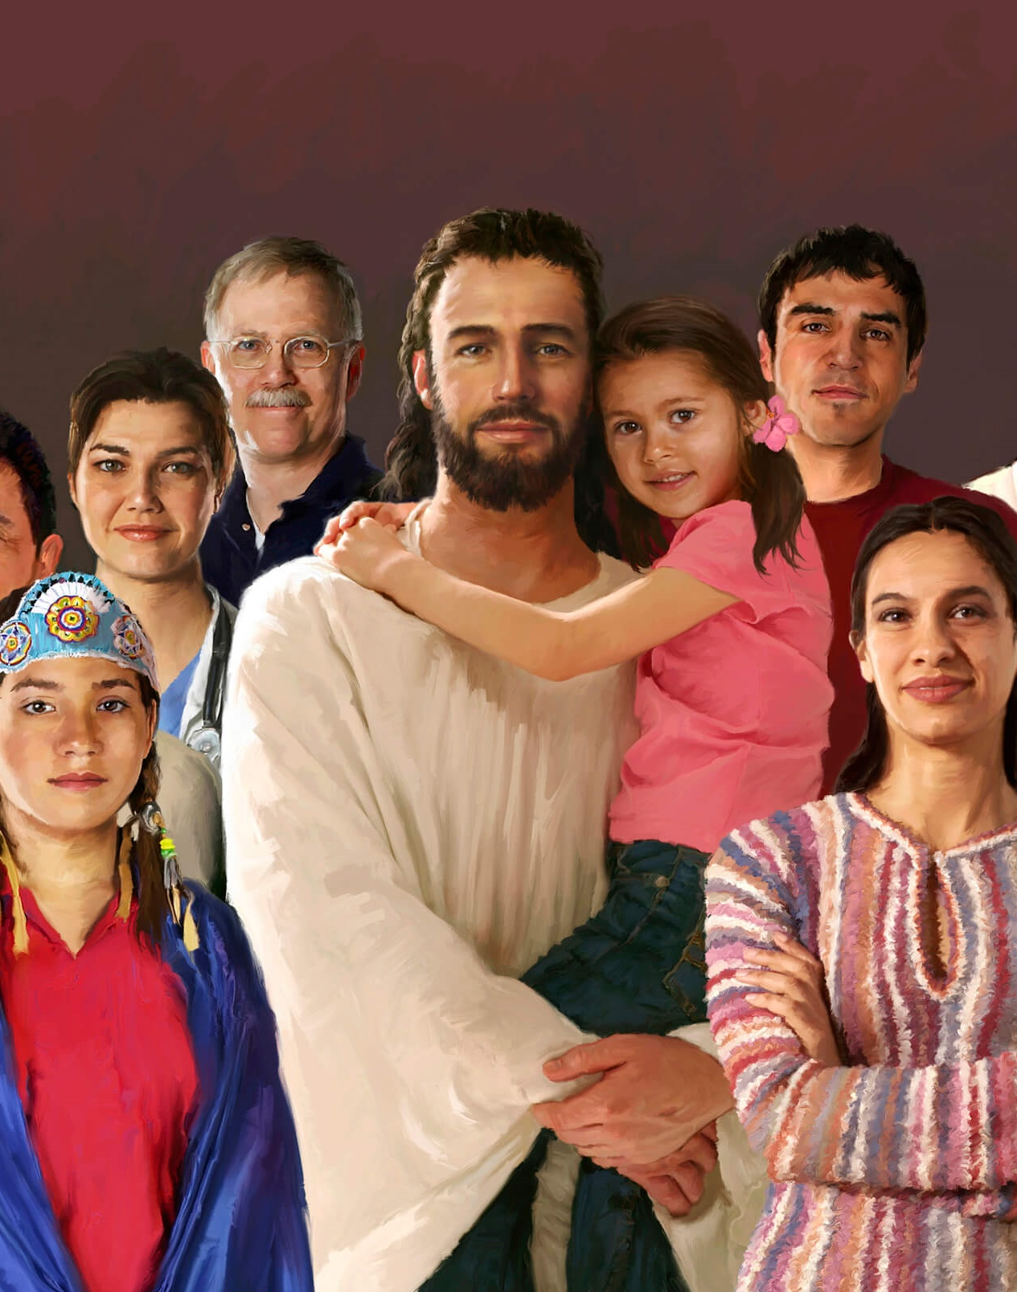
JAK S NÁMI BŮH PRACUJE DNES?
Bůh se každému představuje podle jeho potřeb (například Jozuovi jako válečník, který se chystá zvítězit)
Ukazuje nám svou svatost, svůj charakter
Dává nám poslání
Zaslibuje nám, že bude s námi
Žádá nás, abychom obřezali své srdce
Přijímáme Ježíšovu smírnou oběť
Vírou kráčíme vpřed
Dělá zázraky
Chválíme ho
Uvidíme další podobnosti mezi těmito dvěma postavami a to, jak spolu s lidem Izraele měli možnost rozhodnout zda věřit nebo nevěřit.

Slide 13
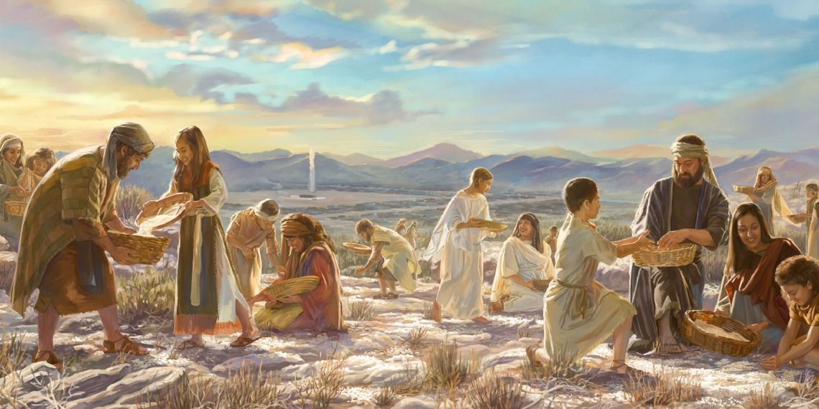
„Hospodin řekl Mojžíšovi: ´Já vám sešlu chléb jako déšť z nebe. Ať lid vychází a sbírá, co denně spotřebují. Tak je podrobím zkoušce, budou-li se řídit mým zákonem, či nikoli.Když budou připravovat, co přinesou, ať je toho šestého dne dvakrát tolik, než co nasbírají každodenně´ … Dům izraelský pojmenoval ten pokrm mana. Byl jako koriandrové semeno, bílý, a chutnal jako medový koláč” 2. Mojžíšova 16,4.5.31
„Druhého dne po hodu beránka začali jíst nekvašené chleby a pražené zrní z výtěžku země, právě toho dne. Toho druhého dne, kdy začali jíst z výtěžku země, přestala také mana; teď už Izraelci manu neměli, ale toho roku jedli z úrody kenaanské země” Jozue 5,11.12
Mana, chléb nebes

Slide 14
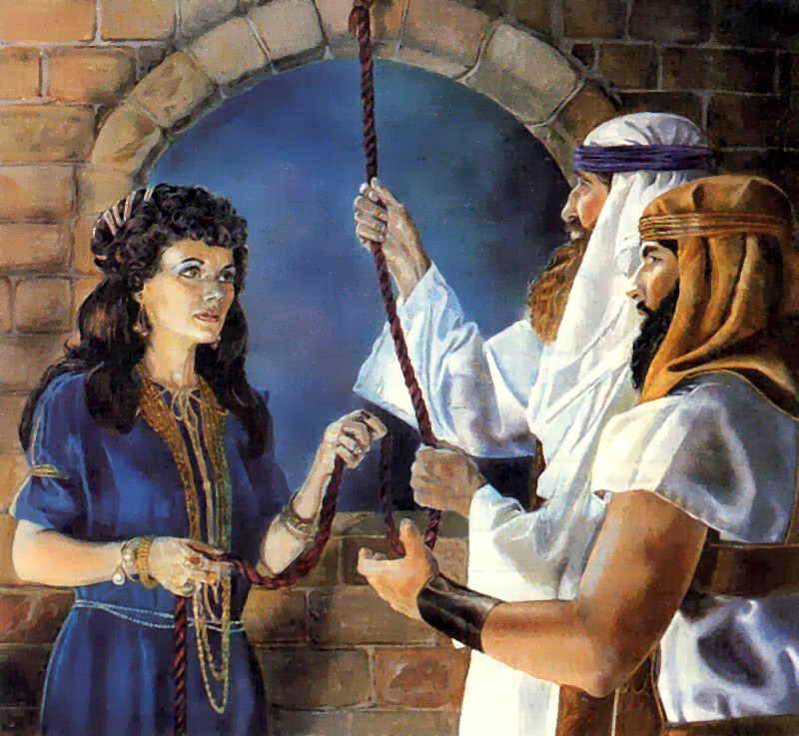
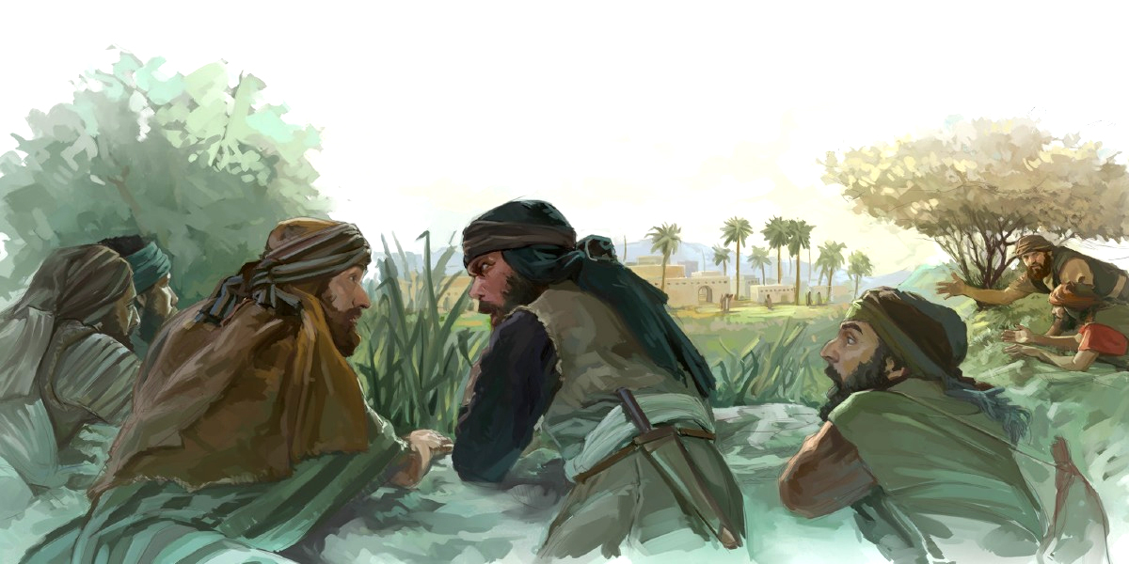
“Hospodin promluvil k Mojžíšovi: ´Pošli muže, aby prozkoumali kenaanskou zemi, kterou dávám Izraelcům. Pošlete po jednom muži z jejich otcovských pokolení, vždy jejich předáka!´ Mojžíš je tedy na rozkaz Hospodinův poslal z Páranské pouště. Všichni ti muži byli náčelníci Izraelců” 4. Mojžíšova 13,1-3
Zvědové vyslaní na průzkum země
“Jozue, syn Núnův, vyslal potají ze Šitímu dva muže jako zvědy. Řekl: ´Jděte, prohlédněte tu zemi i Jericho.´´ Šli tedy a vstoupili do domu jedné ženy jménem Rachab, nevěstky, a tam přespali” Jozue 2,1

Slide 15
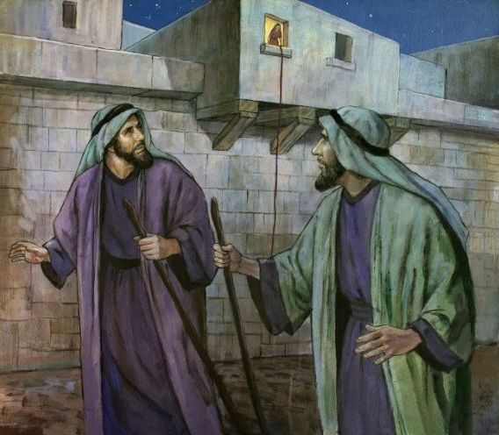
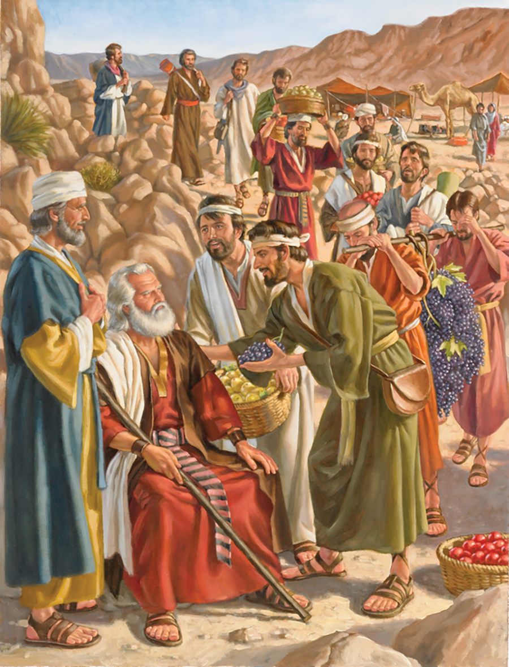
“Ve svém vyprávění mu řekli: ´Vstoupili jsme do země, do níž jsi nás poslal. Vskutku oplývá mlékem a medem. A toto je její ovoce. Jenomže lid, který v té zemi sídlí, je mocný a města jsou opevněná a nesmírně veliká. Dokonce jsme tam viděli potomky Anákovy. Na jihu země sídlí Amálek, na pohoří jsou usazeni Chetejci, Jebúsejci a Emorejci, při moři a podél Jordánu Kenaanci.´ Káleb však uklidňoval lid bouřící se proti Mojžíšovi. Říkal: ´Vzhůru! Pojďme! Obsadíme tu zemi a jistě se jí zmocníme.´ Ale muži, kteří šli spolu s ním, tvrdili: ´Nemůžeme vytáhnout proti tomu lidu, vždyť je silnější než my.´ Pomluvami zhaněli Izraelcům zemi, kterou prozkoumali: ´Země, kterou jsme při průzkumu prošli, je země, která požírá své obyvatele, a všechen lid, který jsme v ní spatřili, jsou muži obrovité postavy. Viděli jsme tam zrůdy - Anákovci totiž patří ke zrůdám - a zdálo se nám, že jsme nepatrní jako kobylky, vskutku jsme ´ v jejich očích byli takoví´” 4. Mojžíšova 13,27-33
Zpráva zvědů
“Oba muži se tedy vrátili; sestoupili z hory, přešli Jordán a přišli k Jozuovi, synu Núnovu. Vyprávěli mu o všem, co se jim přihodilo.
Řekli Jozuovi: ´Hospodin nám dal celou zemi do rukou. Všichni obyvatelé země propadli před námi zmatku´” Jozue 2, 23.24

Slide 16
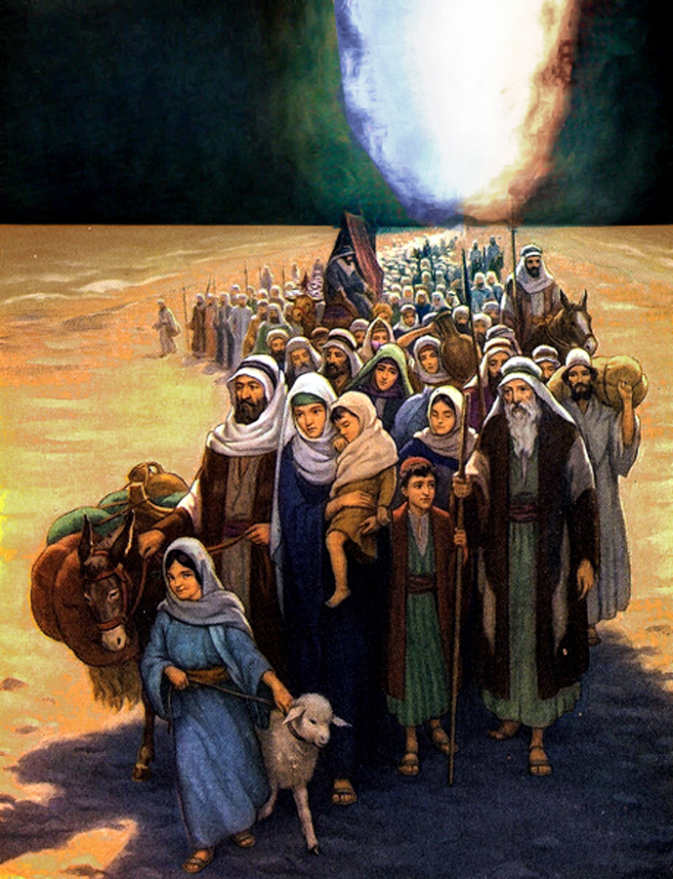
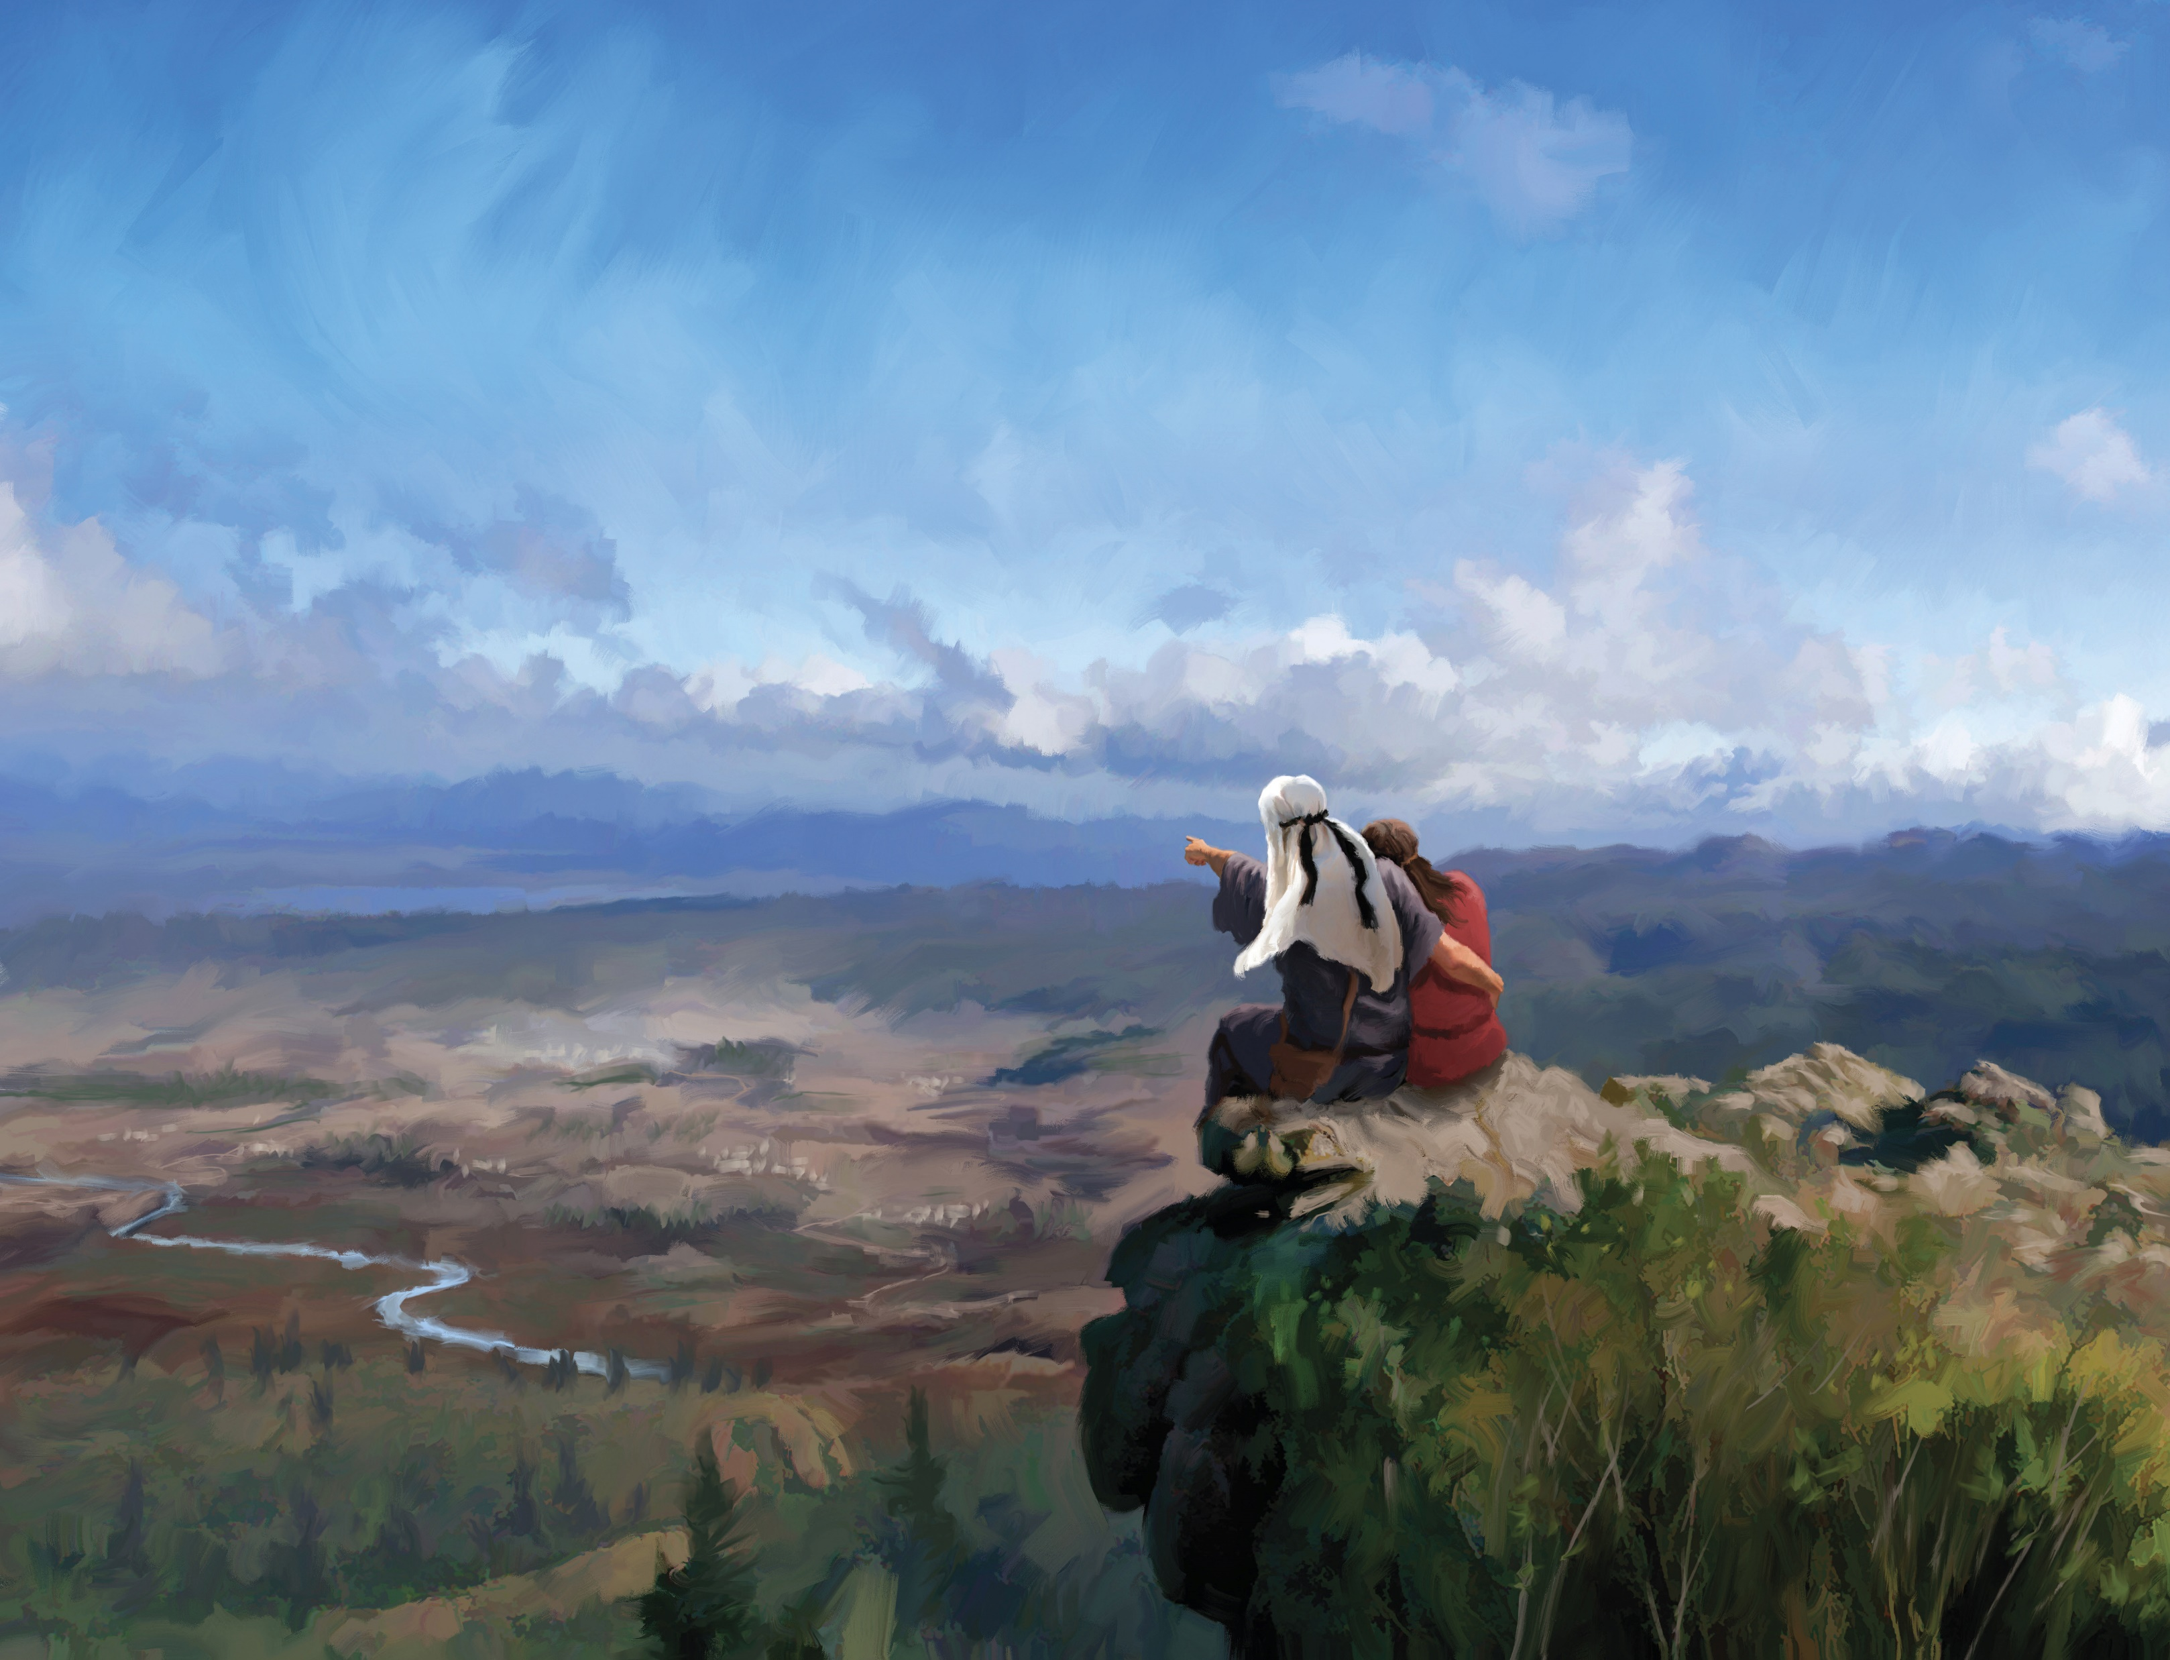
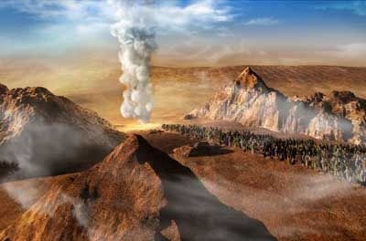
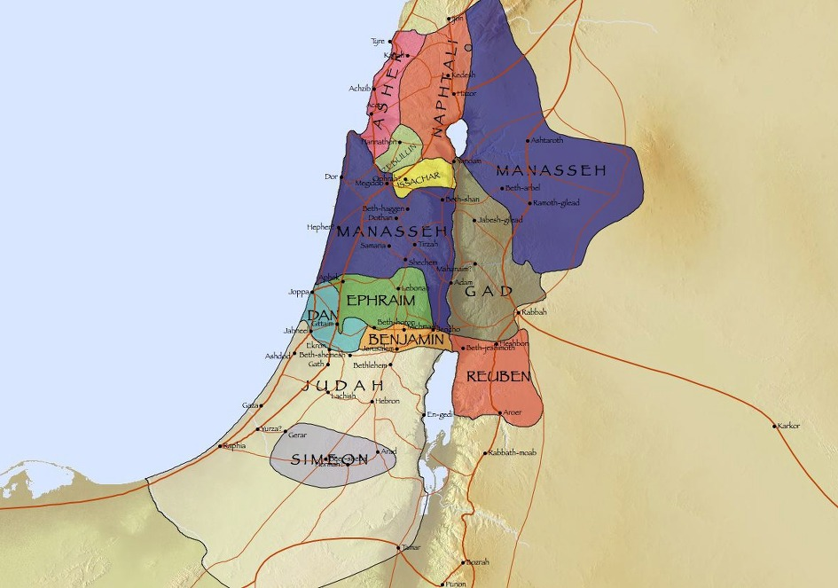
Výsledky rozhodnutí
No posesión de la tierra y muerte: “Vyřiď jim: Jakože jsem živ, je výrok Hospodinův, naložím s vámi tak, jak jste si o to říkali. Na této poušti padnou vaše mrtvá těla, vás všech povolaných do služby, kolik je vás všech od dvacetiletých výše, kdo jste proti mně reptali. Věru že nevejdete do země kromě Káleba, syna Jefunova, a Jozua, syna Núnova, ačkoliv jsem pozvedl ruku k přísaze, že v ní budete přebývat. Ale vaše děti, o nichž jste tvrdili, že se stanou kořistí, do ní uvedu, takže poznají zemi, kterou jste zavrhli. Avšak vy, vaše mrtvá těla padnou na této poušti” 4. Mojžíšova 14,28-32
„ Když kněží zatroubili na polnice, lid strhl válečný pokřik. Jakmile lid zaslechl zvuk polnice, strhl mohutný pokřik. Hradby se zhroutily a lid vstoupil do města, každý tam, kde právě byl. Tak dobyli město” Jozue 6,20

Slide 17
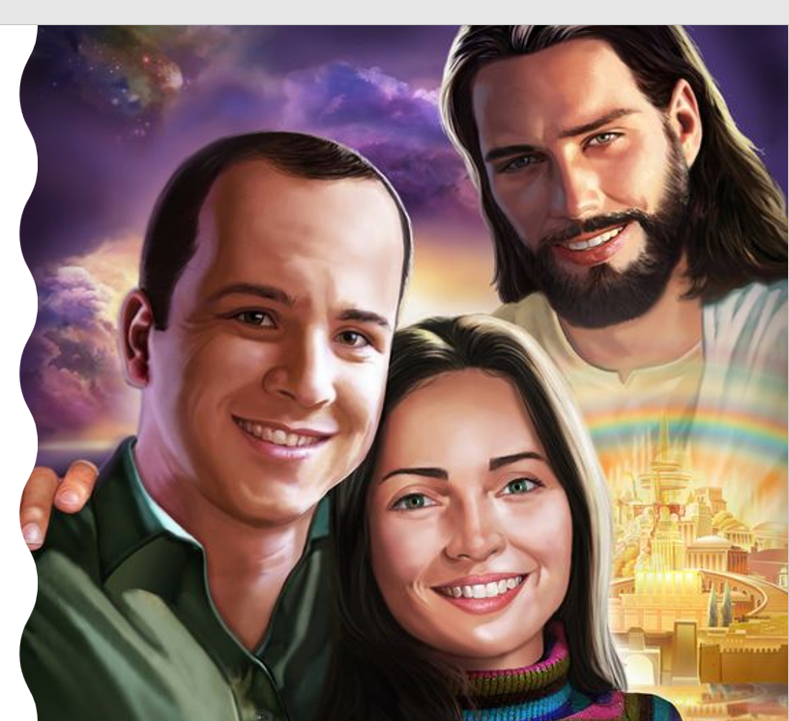
Bůh je stejný včera, dnes i zítra. Ukazuje se všem pokolením stejně: Je milosrdný, trpělivý, koná zázraky, dokazuje nám... Rozhodujeme se, zda Mu budeme důvěřovat nebo ne, jako to dělal lid Izraele. Budeme-li důvěřovat Jeho slovům a zůstaneme-li v nich pevní, dosáhne-me zaslíbené země oplývající mlé-kem a medem. Zůstaňme Mu věrní, abychom mohli žít v nebeském Kanaánu, na nové zemi, a uvidíme věci, které oko nevidělo ani ucho neslyšelo a nevystoupilo do srdce člověka. Dovolme dnes Bohu, aby nás posvětil, abychom nadále důvěřovali Jeho slovu a poslouchali je a mohli se tak brzo setkat v Ne-beském Kanaánu.

